Slide 1
9장 소켓의 다양한 옵션
TCP/IP Socket Programming…
인공지능실험실
박사 1학기 장성만
smjang@ai.hannam.ac.kr

Slide 2
목차
소켓의 옵션
SO_SNDBUF & SORCVBUF
TCP_NODELAY
윈도우즈 기반으로 구현하기

Slide 3
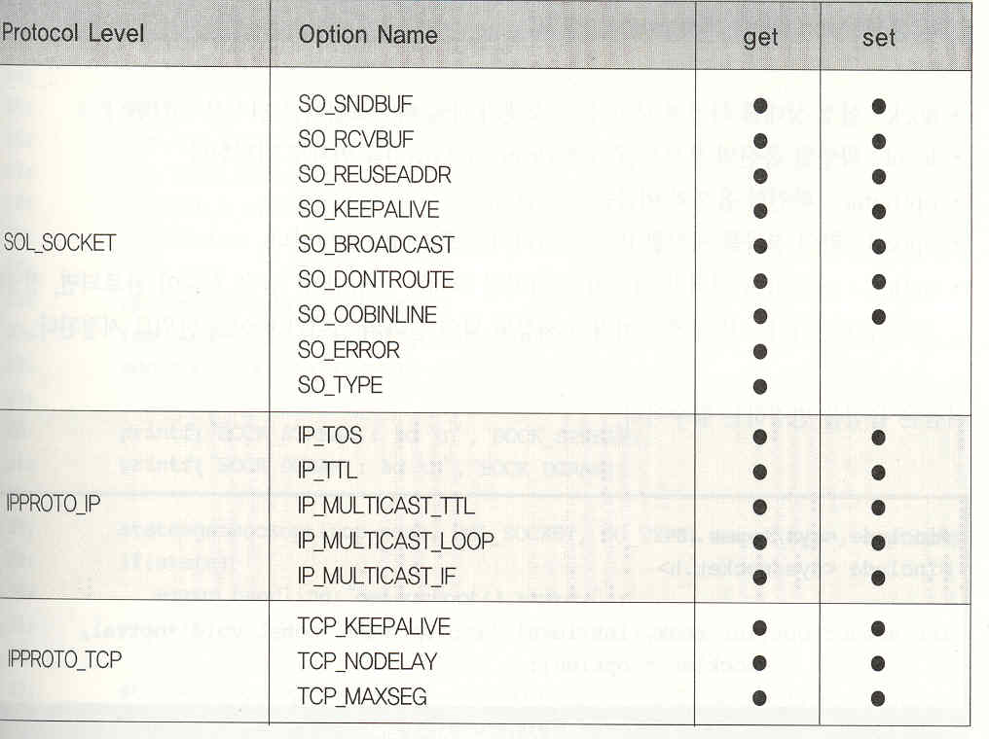
소켓의 옵션
소켓의 옵션

Slide 4
소켓의 옵션
소켓의 옵션
  열린 소켓 정보의 획득과 반환
#include <sys/types.h>
#include <sys/socket.h>
Int getsockopt(int sock, int level, int optname, void *optval, socklen_t *option
성공 시 0, 실패시 -1리턴
  Sock : 소켓 번호
  Level : 확인할 옵션의 프로토콜 레벨을 인자로 전달
    SOL_SOCKET
  Optname : 확인할 옵션의 이름을 전달
  Optval : optname으로 얻은 정보를 저장
  Optlen : optval의 길이

Slide 5

소켓의 옵션
tcp_sock=socket(PF_INET, SOCK_STREAM,0); //tcp 소켓생성
udp_sock=socket(PF_INET, SOCK_DGRAM, 0);//udp소켓 생성
printf("SOCK_STREAM : %d \n", SOCK_STREAM);
printf("SOCL_DGRAM : %d \n", SOCK_DGRAM);
state=getsockopt(tcp_sock, SOL_SOCKET, SO_TYPE, &sock_type, &option); //소켓헝태 얻기 SO_TYPE
if(state)
error_handling("getsockopt() error");
printf("첫 번째 소켓의 타입은 %d\n", sock_type);
state=getsockopt(udp_sock, SOL_SOCKET, SO_TYPE, &sock_type, &option);
if(state)
error_handling("getsockopt() error");
printf("두 번째 소켓의 타입은 %d\n", sock_type);

Slide 6

SO_SNDBUF & SO_RCVBUF
소켓 생성시의 기본 입출력 버퍼 확인
sock=socket(PF_INET, SOCK_STREAM, 0); //tcp 소켓 생성
len=sizeof(snd_buf);
state=getsockopt(sock, SOL_SOCKET, SO_SNDBUF, &snd_buf, &len); //출력 버퍼 크기 확인
if(state)
error_handling("getsockopt() error");
len=sizeof(rcv_buf);
state= getsockopt(sock, SOL_SOCKET, SO_RCVBUF, &rcv_buf, &len); //입력 버퍼 크기 확인
if(state)
error_handling("getsockopt() error");
printf("데이터 입력을 위한 소켓의 버퍼 크기 : %d \n", rcv_buf);
printf("데이터 출력을 위한 소켓의 버퍼 크기 : %d \n", snd_buf);

Slide 7

SO_SNDBUF & SO_RCVBUF
소켓 생성시의 기본 입출력 버퍼 변경
state=setsockopt(sock, SOL_SOCKET, SO_RCVBUF, &rcv_buf, sizeof(rcv_buf));
//출력 버퍼 크기 변경
state = setsockopt(sock, SOL_SOCKET, SO_SNDBUF, &snd_buf, sizeof(snd_buf));
//입력 버퍼 크기 변경
len=sizeof(snd_buf);
state=getsockopt(sock, SOL_SOCKET, SO_SNDBUF, &snd_buf, &len);
if(state) error_handling("getsockopt() error");
len=sizeof(rcv_buf);
state=getsockopt(sock, SOL_SOCKET, SO_RCVBUF, &rcv_buf, &len);
if(state) error_handling("getsockopt() error");
printf("데이터 입력을 위한 소켓의 버퍼 크기 : %d \n", rcv_buf);
printf("데이터 출력을위한 소켓의 버퍼 크기 : %d \n", snd_buf);

Slide 8

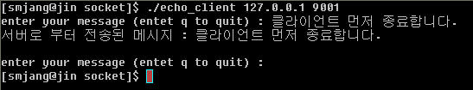
SO_REUSEADDR
주소 할당 시 에러(Binding Error)의 발생
  SO_REUESADD
    프로그램이 강제 종료 되었을 경우 재실행하게 되면 서버측 bind()에러 발생
    시스템이 열린 소켓을 잡고 있기 때문
    이 경우 시스템이 열린 소켓을 해제할 때 까지 기다리지 않고 SO_REUSEADD 옵션을 사용하여 bind() 에러 방지
1
서버측 bind() 에러가 생기지 않음
2
Ctrl + C로 클라이언트 강제 종료

Slide 9
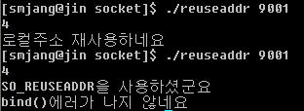
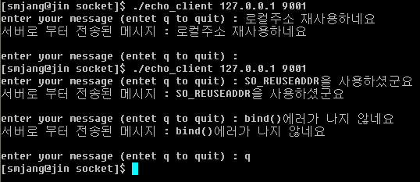
SO_REUSEADDR
주소 할당 시 에러(Binding Error)의 발생방지
  SO_REUESADD
setsockopt(serv_sock, SOL_SOCKET, SO_REUSEADDR, &option, sizeof(option));

Slide 10
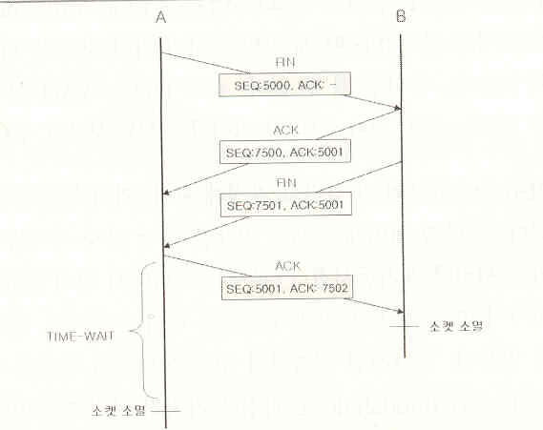
SO_REUSEADDR
TIME-WAIT 상태
서버

Slide 11
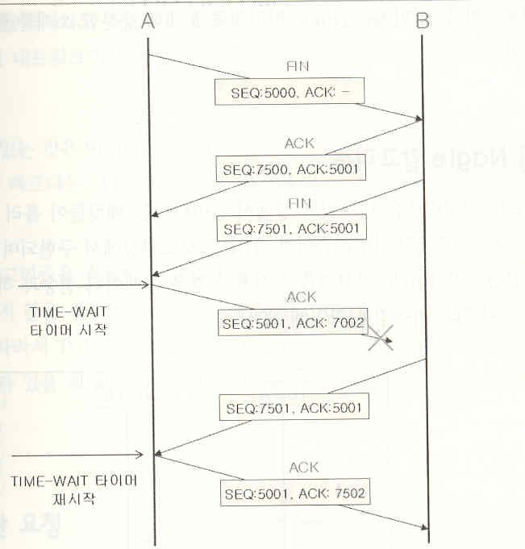
SO_REUSEADDR
주소의 재활용 : SO_REUSEADDR
완전한 연결종료를 맺지 못해
길어진 TIME_WAIT

Slide 12
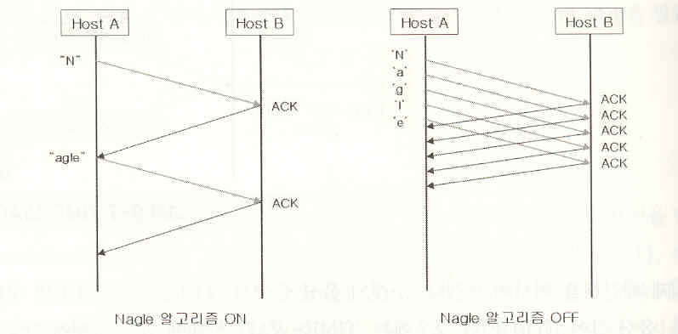
TCP_NODELAY
Nagle 알고리즘
Nagle알고리즘
기존에 전송한 패킷이 있을경우
그 패킷에 ACK를 받아야
다음 전송을 진행하는 알고리즘
Nagle 알고리즘 미적용시
전송속도 향상효과
네트워크 트래픽에 부하증가

Slide 13

TCP_NODELAY
Nagle 알고리즘의 중단요청
  TCP_NODELAY
    1(TRUE)로 설정 : Nagel 알고리즘 미적용
    0(FALSE)로 설정 : Nagel 알고리즘 적용
/* 디폴트 nagle알고리즘 설정 상태 확인 */
state=getsockopt(sock, IPPROTO_TCP, TCP_NODELAY, &opt_val, &opt_len);
printf(" 디폴트 nagel알고리즘 : %s \n", opt_val ? "비설정" : "설정");
/* nagel 알고리즘을 disable 시킨다*/
opt_val=TRUE;
state=setsockopt(sock, IPPROTO_TCP, TCP_NODELAY, &opt_val,sizeof(opt_val));
/* 변경된 nagle 알고리즘 확인 */
getsockopt(sock, IPPROTO_TCP, TCP_NODELAY, &opt_val, &opt_len);
printf("변경된 nagle 알고리즘 : %s \n",opt_val ? "비설정" : "설정");

Slide 14
윈도우 기반으로 구현하기
옵션의 설정과 참조
#include <winsock2.h>
Int getsockopt(
SOCKET s, //설정 상태를 변경하고자 하는 소켓의 핸들을 인자로 전달
int level, //변경할 옵션의 프로토콜 레벨을 인자로 전달
int optname, //변경할 옵션의 이름 전달
char FAR *optval //변경할 옵션의 값을 저장한 변수의 포인터를 전달
int FAR *optlen //optval 포인터가 가리키는 버퍼의 크기를 전달
성공 시 0, 실패시 SOCKET_ERROR 리턴
#include <winsock2.h>
Int setsockopt(
SOCKET s, //설정 상태를 변경하고자 하는 소켓의 핸들을 인자로 전달
int level, //변경할 옵션의 프로토콜 레벨을 인자로 전달
int optname, //변경할 옵션의 이름 전달
const char FAR *optval //변경할 옵션의 값을 저장한 버퍼의 포인터를 전달
int optlen //optval //전달되는 옵션 값의 바이트 단위 길이를 인자로 전달
성공 시 0, 실패시 SOCKET_ERROR 리턴

Slide 15
참고문헌
“UNIX Network Programming”, W.Richard Stevens
“TCP/IP 소켓 프로그래밍”, 윤성우 저

Slide 16

Q & A

